Slide 1

Paper Prototype
Car4U

Slide 2
Website

Slide 3
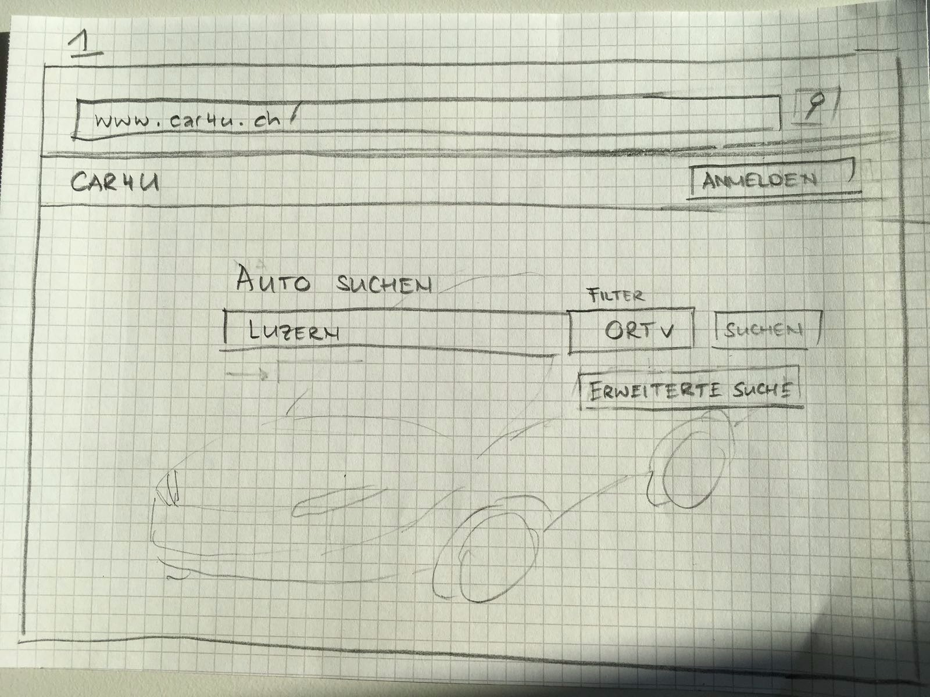
Startseite
Hauptscreen bietet die Autosuche an
Login wird ermöglicht, ist aber nicht im Hauptfokus
Mit runterscrollen werden Detailinfos angezeigt

Slide 4
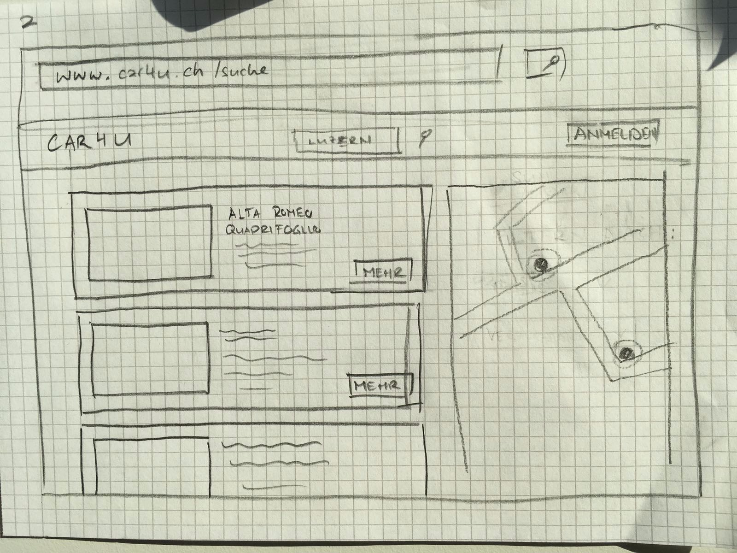
Autosuche
Autosuche zeigt Suchergebnisse an
Links als Liste
Rechts auf der Karte
Suchbar wird weiterhin angeboten
Bei hover mit Maus über dem Listeneintrag wird der jeweilige Punkt hervorgehoben und vis versa

Slide 5
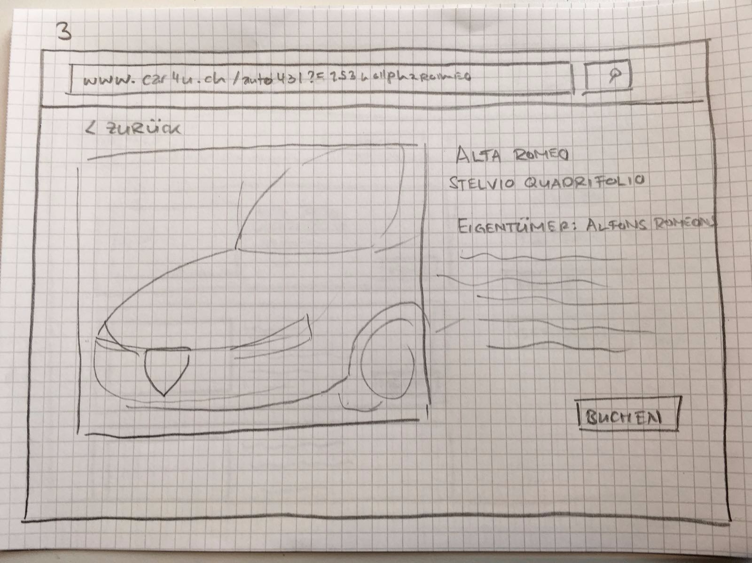
Detailinfos Auto
In diesem Screen werden die Detailinfos zum Auto angezeigt
Der Buchungsbutton ist klar ersichtlich
Buchungsbutton führt zur Registrierungsseite/Loginseite, falls der Benutzer nicht eingeloggt ist

Slide 6
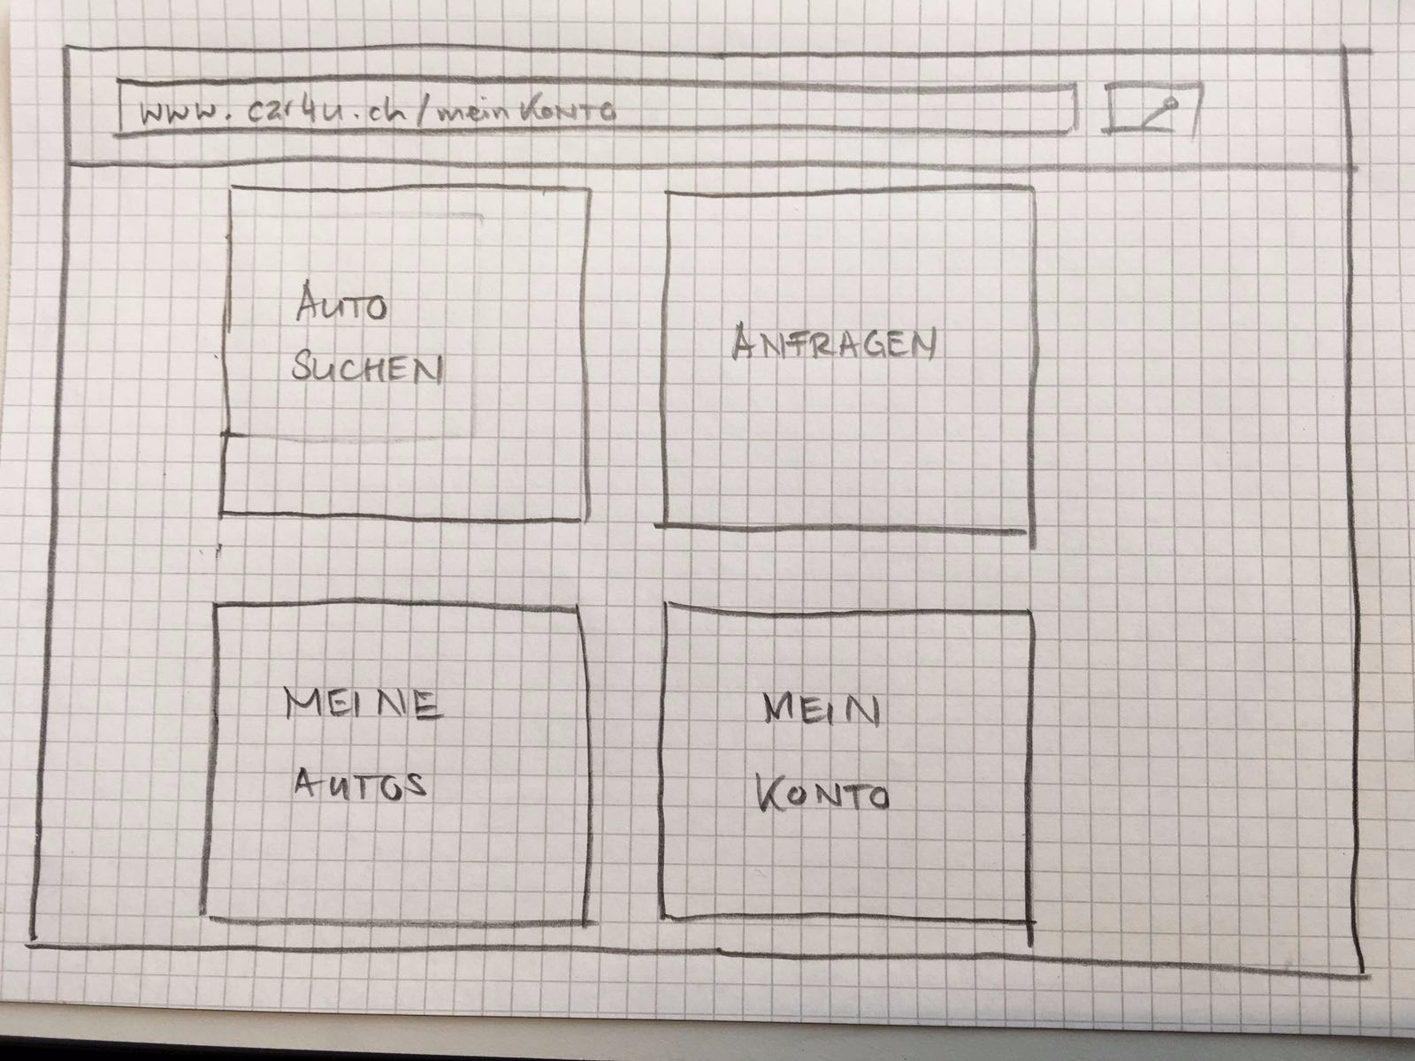
Eingeloggter Benutzer
Alle Hauptfunktionalitäten, welche ein Benutzer ausführen kann, sind Übersichtlich dargestellt
Die Vierecke dienen als Buttons

Slide 7
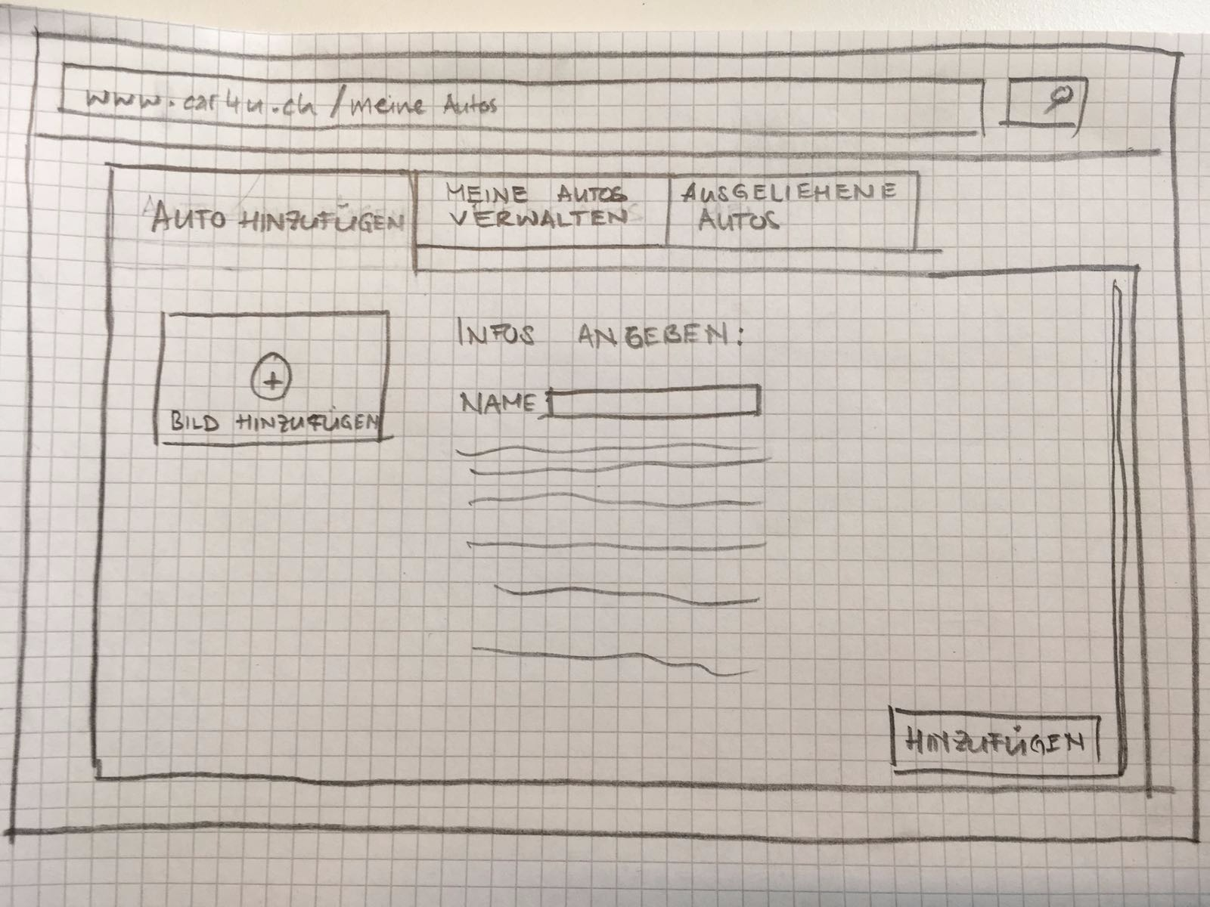
Autos Verwalten -> Hinzufügen
Bild des Autos intuitiv ohne Button hinzufügen
Andere Infos via Inputfelder eingeben
Navigation ermöglicht Wechsel zu eigenen Autos verwalten und ausgeliehene Autos ansehen

Slide 8
App

Slide 9
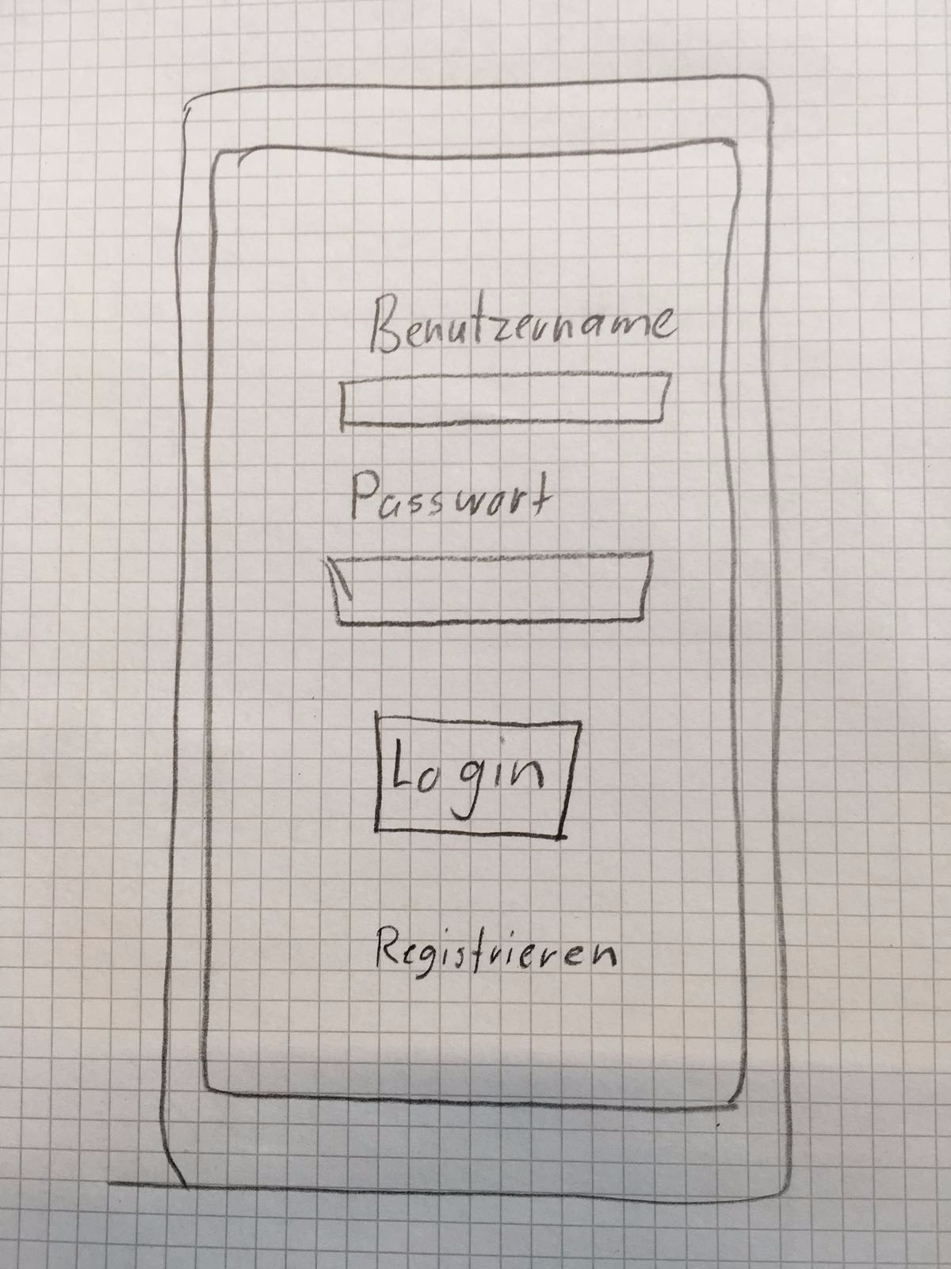
Login Screen
Das Login muss möglichst Simple aussehen
Der Login Button liegt im Fokus
Der Registrierungsbutton ist im Hintergrund, jedoch klar ersichtlich

Slide 10
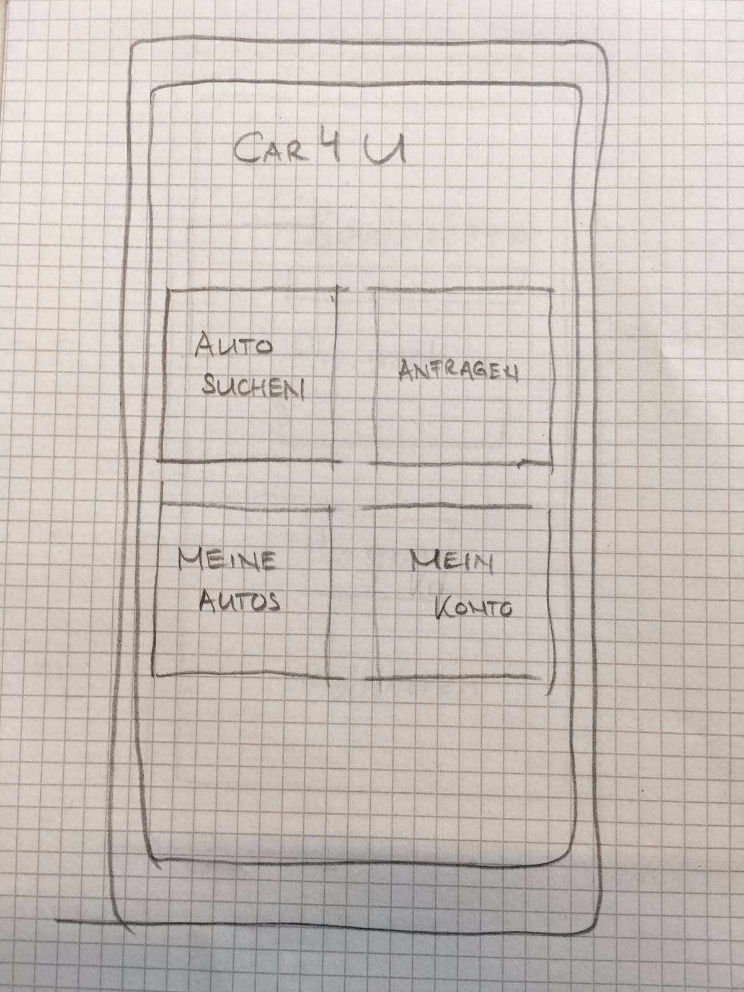
Funktionsübersicht
Alle Hauptfunktionalitäten, welche ein Benutzer ausführen kann, sind Übersichtlich dargestellt
Die Vierecke dienen als Buttons

Slide 11
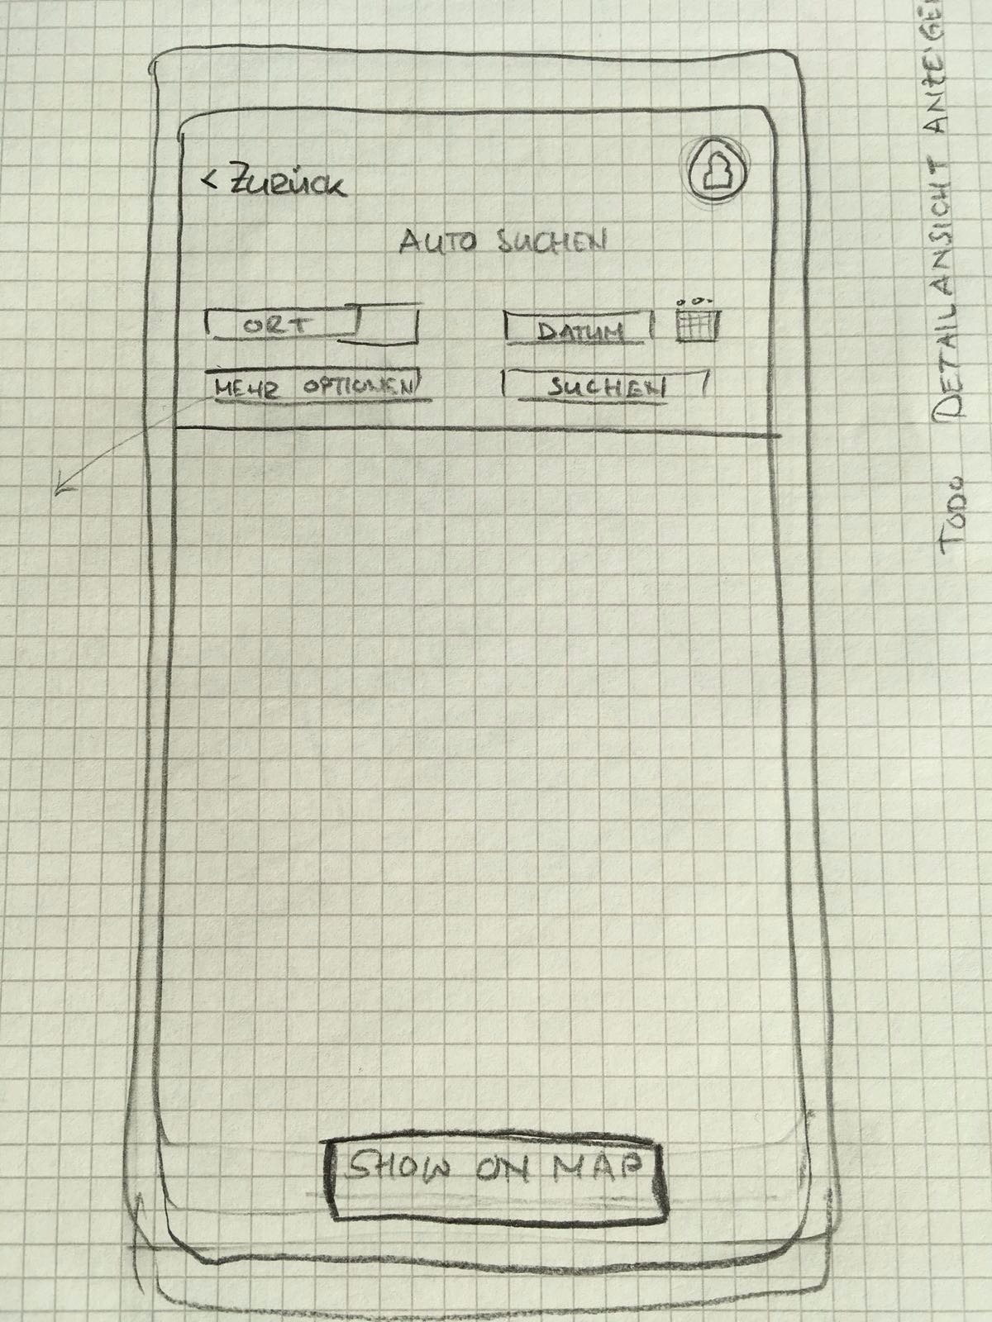
Autosuche
Autosuche wird angeboten
Lokalität wird falls möglich im voraus ausgefüllt (Location vom Smartphone)
Zurückbutton führt zur Funktionsübersicht

Slide 12
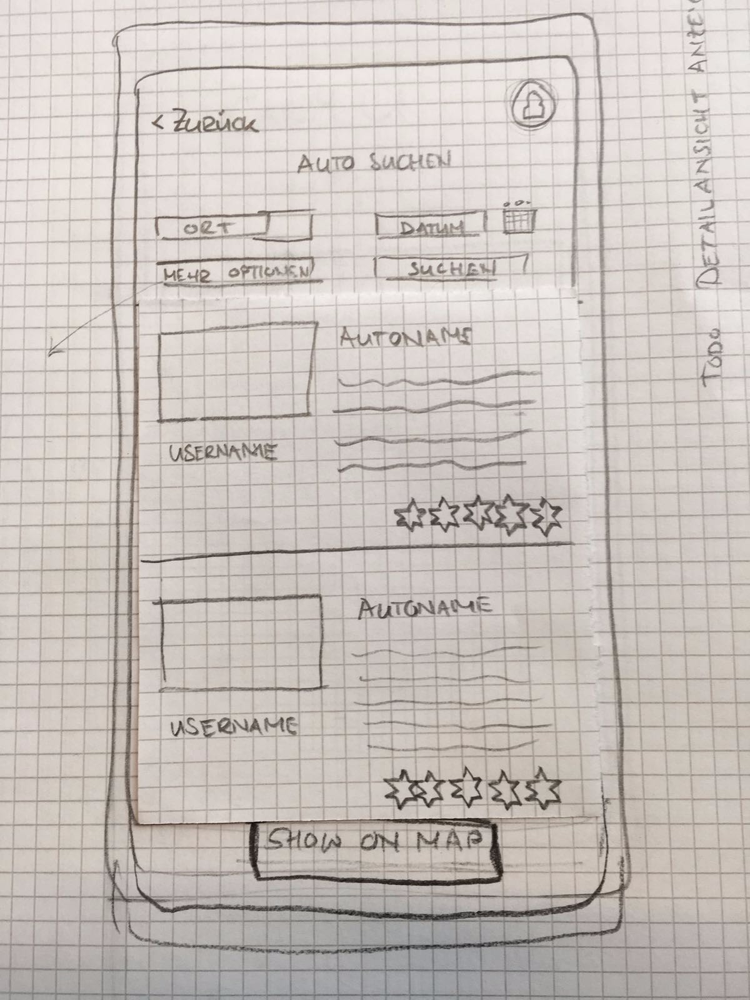
Autosuche Liste
Die Suchfunktion wird oben an den Resultaten weiterhin angeboten
Die Resultate werden sauber aufgelistet
Nur die relevanten Informationen zu den Autos sind ersichtlich
Klick auf ein Listenitem führt zur Detailansicht
Klick auf «Show On Map» zeigt Resultate auf der Karte an

Slide 13
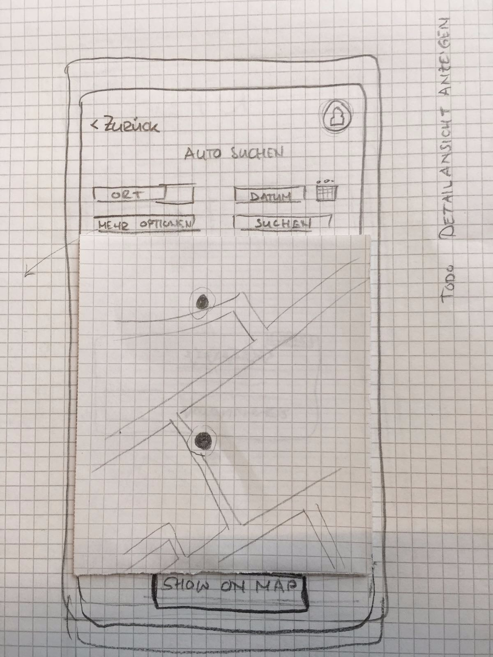
Autosuche Karte
Die Suchfunktion wird weiterhin angeboten
Autos werden als klar ersichtliche Punkte auf der Karte angezeigt
Klick auf die Punkte führt zu PopUp Informationen
«Show On Map» Button wird zu «Show As List» => Nicht im Papierprototyp umgesetzt

Slide 14
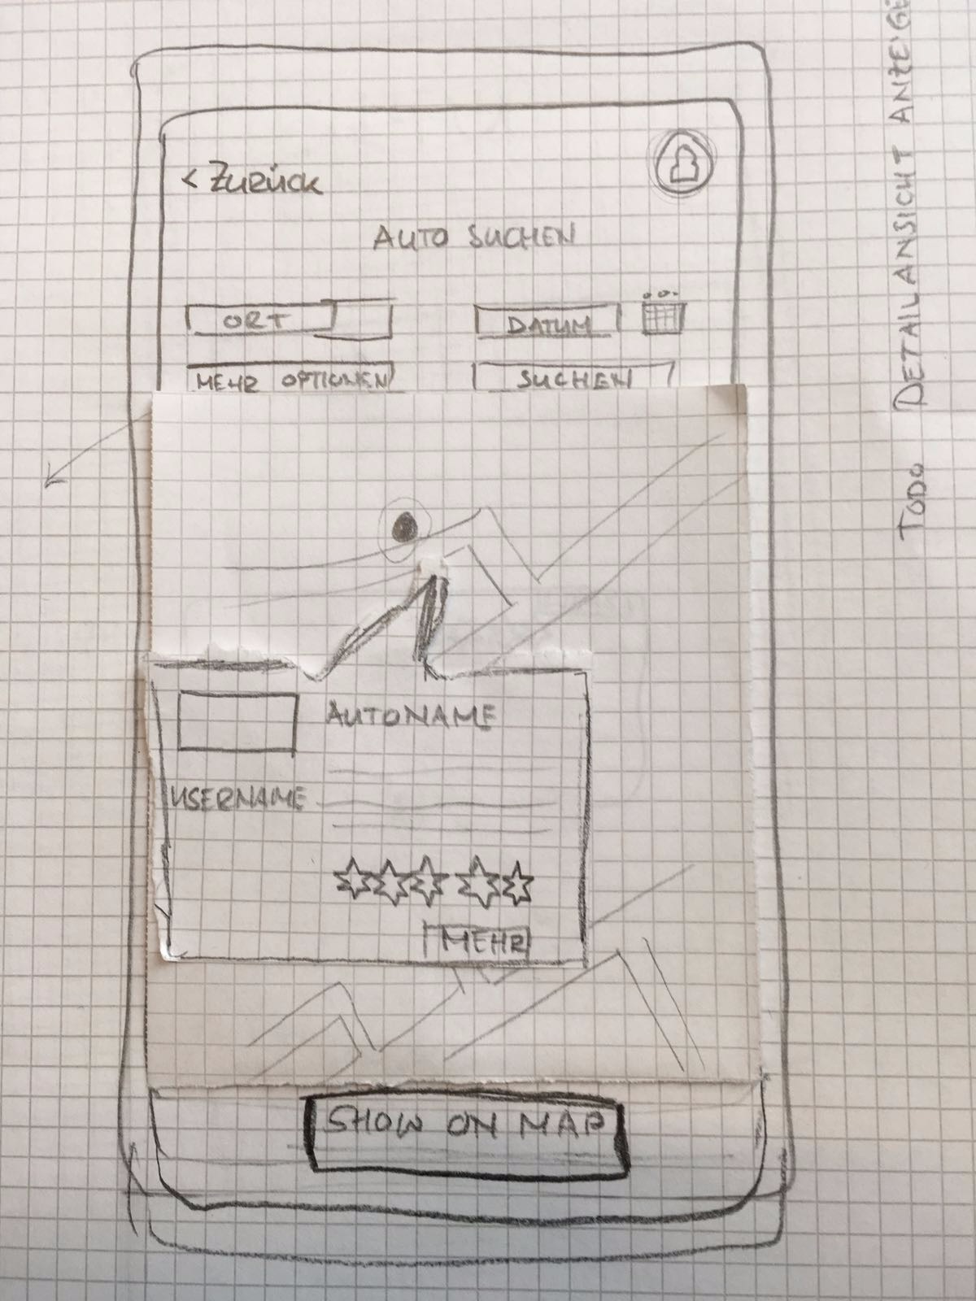
Autosuche PopUp
Das Popup erscheint via Touch auf einen Punkt
Popup ist klar einem Punkt zugewiesen
Button «Mehr» führt zur Detailansicht des Autos

Slide 15
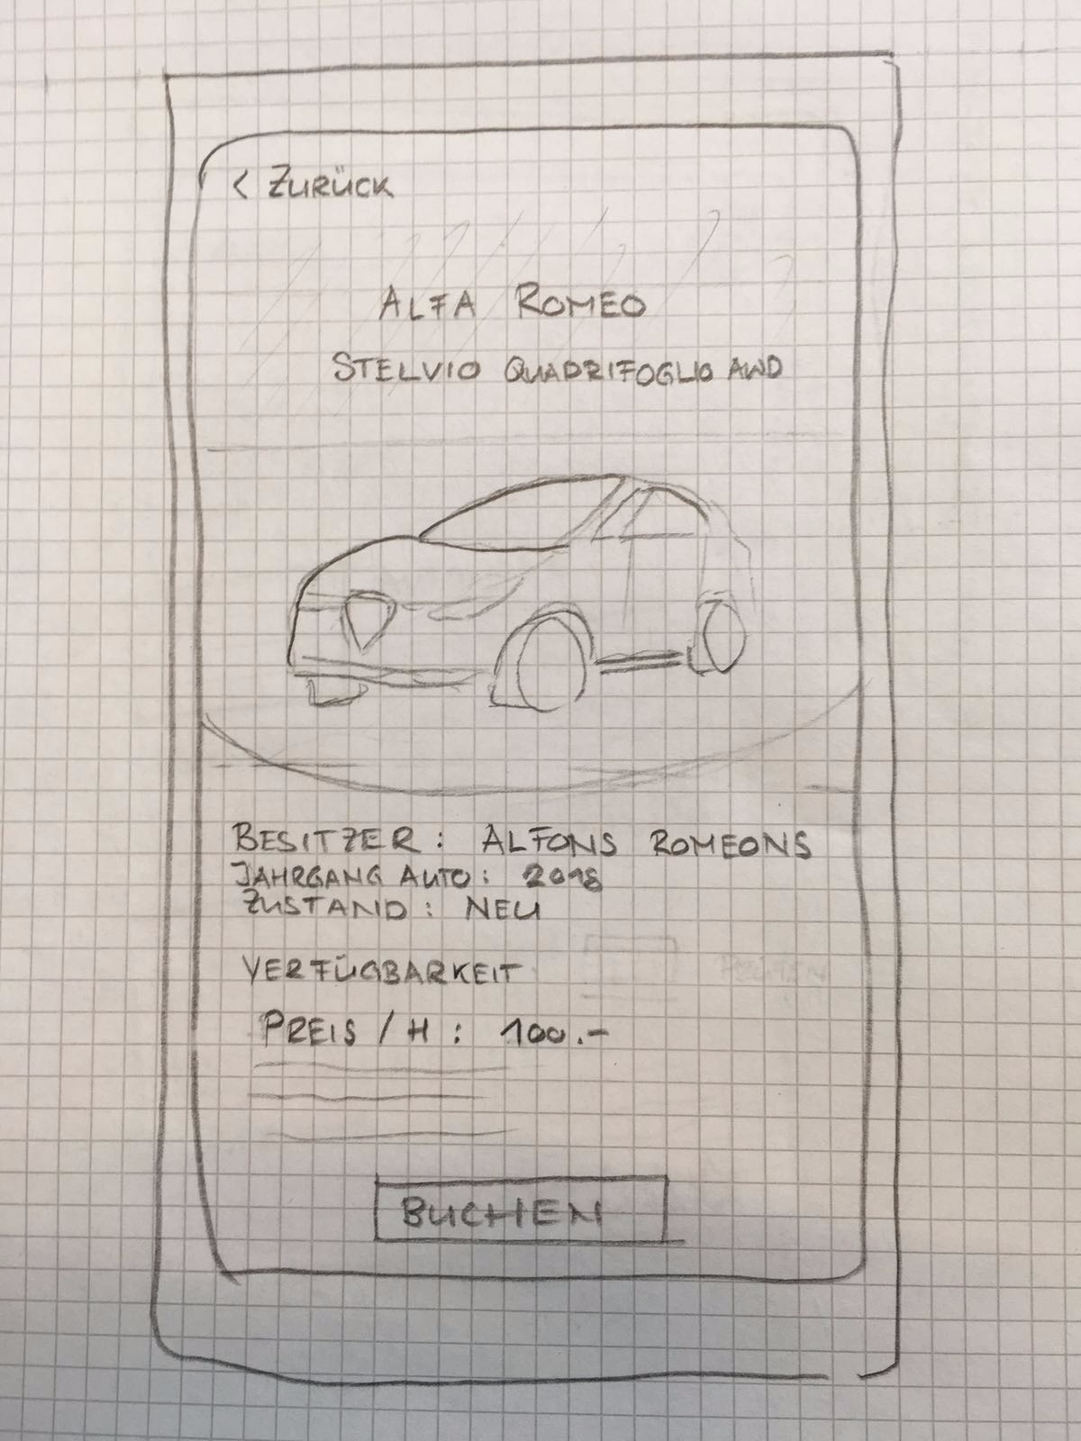
Detailansicht
Alle Informationen des Fahrzeuges und des Users werden angezeigt
Button Buchen führt zu einer neuen Ansicht, auf welcher man das Auto buchen kann

